Slide 1
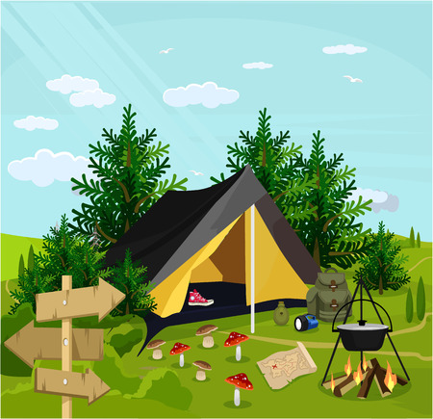
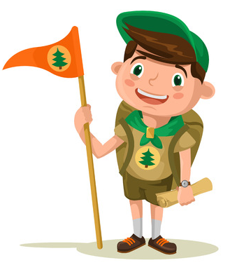
หน่วยที่ 9
กิจกรรมทำนุบำรุง
ขนบธรรมเนียมประเพณี

Slide 2


ความหมาย
การทำนุบำรุง หมายถึง การให้ความสำคัญและเห็นถึงคุณค่าที่จะต้องดูแลรักษาให้คงอยู่ในสภาพที่ดีและสมบูรณ์ทั้งในปัจจุบันและเพื่ออนาคต
ขนบธรรมเนียม คือ สิ่งที่หมู่คณะในสังคมหนึ่งๆ นิยมประพฤติปฏิบัติต่อเนื่องสืบกันมายาวนาน เป็นที่ยึดถือทางจิตใจ หากบุคคลได้ปฏิบัติตามจะเกิดสิริมงคลแก่ตนเองและครอบครัว เกิดความเจริญรุ่งเรืองในการทำมาหากิน ในการดำรงชีวิต และเป็นที่ยอมรับนับถือในชุมชนที่อยู่ร่วมกัน

Slide 3
ความหมาย
ความหมายของประเพณี
1. ประเพณี คือ ความเชื่อ ความคิด การกระทำ ค่านิยม ทัศนคติ ศีลธรรม จารีต ระเบียบ แบบแผนและวิธีการต่างๆ ที่สืบทอดกันมาแต่อดีต ลักษณะสำคัญของประเพณีคือความเชื่อถือที่ปฏิบัติจนกลายเป็นแบบอย่างทั้งความคิด การกระทำที่สืบต่อกันมาจนเป็นอิทธิพลในปัจจุบัน
2. ประเพณี คือ ระเบียบแบบแผนในการปฏิบัติที่เห็นว่ามีคุณค่ากว่า ถูกต้องกว่า เป็นที่ยอมรับของคนส่วนใหญ่ในสังคม และปฏิบัติสืบทอดกันมา
3. ประเพณี คือ ความประพฤติที่สืบต่อกันมาจนเป็นที่ยอมรับของสังคมส่วนใหญ่ในหมู่คณะจนเป็นนิสัยสังคมของคนไทยซึ่งได้รับมรดกตกทอดมาแต่ดั้งเดิม

Slide 4
ประเภทของประเพณี
1.จารีตประเพณี หรือกฎศีลธรรม (Mores)
2.ขนบประเพณี (Institution)
3.ธรรมเนียมประเพณี (Convention)
พิธีกรรมและประเพณีจัดเป็นจารีตประเพณี คือ แนวทางปฏิบัติสืบทอดกันมา นับว่าเป็นสมบัติที่ทรงคุณค่าอย่างยิ่ง จำเป็นที่ลูกเสือจะต้องมีความรู้ ความเข้าใจใน การปฏิบัติให้รู้ถึงขนบธรรมเนียมประเพณีอย่างชัดเจน ต้องสามารถเผยแพร่ความรู้ แก่เยาวชนหรือชุมชนในท้องถิ่นได้อย่างเป็นรูปธรรมและเป็นมาตรฐานเดียวกัน

Slide 5
การแบ่งประเภทของประเพณี
1. ประเพณีที่เกี่ยวกับชีวิตหรือประเพณีครอบครัว
2. ประเพณีท้องถิ่นของชุมชนหรือส่วนรวมตามเทศกาล
3. ประเพณีท้องถิ่น ได้แก่ ประเพณีที่เกี่ยวกับอาชีพ
4. ประเพณีราชการ หรือประเพณีที่ทางราชการเป็นผู้กำหนดขึ้น
จำแนกเป็น 2 ประเภท คือ

Slide 6
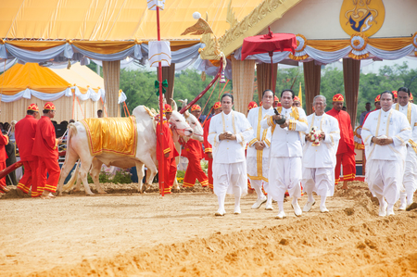
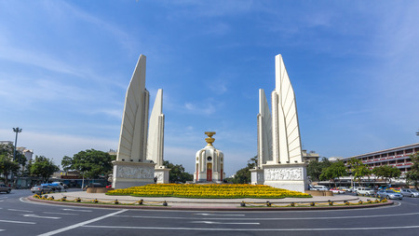
การแบ่งประเภทของประเพณี
รัฐพิธี เป็นพิธีประจำปีที่ทางราชการกำหนดขึ้นโดยพระมหากษัตริย์เสด็จพระราชดำเนินไปทรงเป็นประธาน หรือทรงพระกรุณาโปรดเกล้าโปรดกระหม่อมให้พระราชวงศ์เสด็จแทนพระองค์
พระราชพิธี หมายถึง พิธีที่จัดขึ้นอันเกี่ยวเนื่องกับพระมหากษัตริย์ เป็นพิธีหลวง

Slide 7
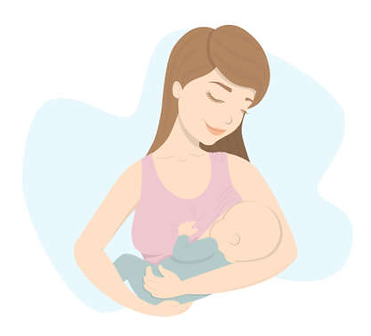
ประเพณีการเกิด
ในแต่ละท้องถิ่นจะมีพิธีกรรมแตกต่างกันไปตามที่สืบทอดตามเผ่าพันธุ์ ในชนบทที่ความเจริญเข้าไปไม่ถึงยังเชื่อในเรื่องผีสาง และมีข้อห้ามต่างๆ แต่ในปัจจุบันมารดาจะคลอดตามโรงพยาบาลและอยู่ในความดูแลของหมอ แต่ในเรื่องรับประทานอาหารมีความเชื่อเหมือนเดิม ผู้เป็นแม่จะรับประทานอาหารที่เป็นประโยชน์เพื่อผลิตนํ้านมให้ลูกกินมากๆ ในชนบทบางแห่งยังให้ความสำคัญกับมารดาและทารกแรกเกิด
ยังปฏิบัติกันเพื่อความสบายใจ เช่น การผูกข้อมือทั้งมารดาและ
เด็กหลังคลอด

Slide 8
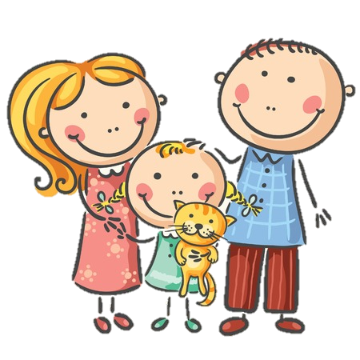
ประเพณีการเกิด
พิธีทำขวัญ เมื่อครบกำ หนด 1 เดือนเด็กจะพ้นขีดอันตราย จึงจัดให้มีงานทำขวัญตั้งชื่อเพื่อเป็นสิริมงคล พิธีทำขวัญเดือนและโกนผมไฟจะทำพร้อมกัน เมื่อเสร็จพิธีจะนำเด็กลงอู่ที่จัดเตรียมไว้ (เปลที่เด็กนอน) เอาของที่ใช้ในพิธีจัดวางให้เด็กตามขอบเปลใต้เบาะ ใต้หมอนจากนั้นนำแมวเลี้ยงที่สะอาด มีสร้อยที่คออุ้มลงในเปลแล้วอุ้มออก การที่เอาแมวลงเปลนั้นมีความเชื่อว่าเด็กจะเลี้ยงง่ายเหมือนแมว
ปัจจุบันพิธีทำขวัญเดือนและโกนผมไฟยังเป็นพิธีหลวง
ใช้สมโภชพระเจ้าลูกเธอและลูกยาเธอเจ้าฟ้าเมื่อทรงพระเยาว์
สำหรับสามัญชนก็ยังจัดพิธีแบบรวบรัดคือนำสายสิญจน์ผูกข้อมือเด็ก
เรียกมิ่งขวัญ ส่วนพิธีโกนผมก็ใช้เป็นขริบผมบางส่วนแทนเพื่อสิริมงคล

Slide 9
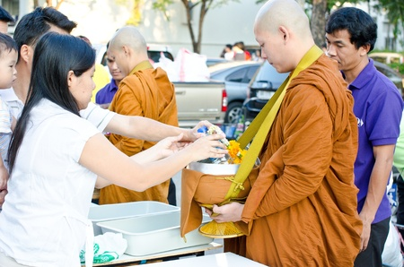
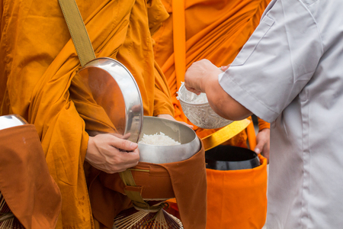
พิธีทำบุญวันเกิด
การทำบุญวันเกิด ในวันเกิดปกติจะทำง่ายๆ คือ ตักบาตรพระในตอนเช้า หรือนำภัตตาหารไปถวายพระที่วัด ถวายจตุปัจจัยไทยธรรมตามศรัทธา พระสงฆ์เจริญพระพุทธมนต์ให้พร อนุโมทนา กรวดนํ้าอุทิศส่วนกุศล เป็นอันเสร็จพิธี
การประกอบพิธีจะนิมนต์พระสงฆ์มาเจริญพระพุทธมนต์ ถวายภัตตาหาร ถวายจตุปัจจัยไทยธรรม กรวดนํ้าอุทิศส่วนกุศล เมื่อพระสงฆ์กลับวัดจะมีการกินเลี้ยงฉลองหรือมีการละเล่นรื่นเริง

Slide 10

ประเพณีทำบุญขึ้นบ้านใหม่
การสร้างครอบครัวใหม่ (ชายหญิงเข้าพิธีสมรสตามประเพณี) หมายถึง การมีบ้านใหม่เพื่ออาศัยอยู่ร่วมกัน ครั้นได้ฤกษ์งามยามดีจะเข้าไปอาศัยอยู่ในบ้าน หัวหน้าครอบครัวจะอัญเชิญพระประจำบ้านไปประดิษฐานไว้ที่หิ้งบูชา จุดธูป เทียน อธิษฐานขอคุณพระรัตนตรัยคุ้มครองให้อยู่ร่มเย็นเป็นสุข หรือจะนิมนต์พระสงฆ์หนึ่งรูปมาประพรมนํ้าพระพุทธมนต์ตามห้องต่างๆ ก่อนขนของเข้าไปอยู่จะสมบูรณ์ยิ่งขึ้น

Slide 11
ประเพณีทำบุญขึ้นบ้านใหม่
หลักปฏิบัติทั่วไปในงานพิธีขึ้นบ้านใหม่
1.กำหนดวัน
2.เตรียมงานและสิ่งของที่จำเป็น
2.1 ออกบัตรเชิญแขกมาร่วมพิธีหรือติดต่อทางการสื่อสารแล้วแต่ความสะดวก
2.2 ติดต่อนิมนต์พระที่วัดใกล้บ้านหรือวัดที่คนในบ้านเคารพนับถือ
2.3 เตรียมสถานที่เลี้ยงพระ และเลี้ยงแขกที่มาในงานตามความเหมาะสม
2.4 ห้องที่จัดเตรียมสำหรับเจริญพระพุทธมนต์ ให้จัดโต๊ะหมู่บูชา
2.5 ขันนํ้าพระพุทธมนต์ หรือบาตรหม้อนํ้ามนต์ใส่นํ้าสะอาด

Slide 12
ประเพณีทำบุญขึ้นบ้านใหม่
2.6 ด้ายสายสิญจน์
2.7 การจัดเตรียมอาสนะสำหรับพระสงฆ์
2.8 เครื่องรับรองพระ
2.9 เตรียมนํ้าล้างเท้าพระสงฆ์เมื่อมาถึงบ้าน พร้อมผ้าเช็ดเท้า
2.10 เมื่อถึงวันงานพิธี พระสงฆ์เข้าประจำที่เรียบร้อยแล้ว ประเคนของ
ที่เตรียมไว้พร้อมนํ้าเย็นหรือนํ้าชาถวายทีละรูปจนครบ
2.11 เตรียมมัคนายก
2.12 ขณะที่พระสงฆ์เจริญพระพุทธมนต์ให้ทุกคนสงบนิ่ง ไม่พูดคุย หรือหยอกล้อ
ทำความรบกวนให้ผู้ที่มาในงานและพระสงฆ์

Slide 13
ประเพณีเกี่ยวกับการตาย
พิธีทำบุญที่เกี่ยวกับการตายเรียกว่า ทำบุญงานอวมงคล คือ งานทำบุญหน้าศพและงานทำบุญอัฐิ เพื่ออุทิศส่วนกุศลให้แก่ผู้ถึงแก่กรรมไปแล้ว
การอาบนํ้าศพ เป็นพิธีทำความสะอาดศพ ถ้าถึงแก่กรรมที่โรงพยาบาล ทางโรงพยาบาลจะจัดทำความสะอาดตกแต่งศพมาแล้ว เจ้าภาพเปลี่ยนเครื่องแต่งกายให้ศพแล้วจัดพิธีรดนํ้าศพ โดยจัดวางศพบนตั่งยื่นมือขวาของศพไว้บนพาน ผู้ที่มารดนํ้าศพจะรดนํ้าอบหรือนํ้าหอมลงบนมือศพเป็นการขอขมา เวลารดน้ำศพในปัจจุบันนิยมคลุมด้วยผ้าแพรจีนมีสีสันสวยงาม หากเป็นผู้ที่ได้รับพระราชทานน้ำหลวงอาบศพผู้อื่นตลอดจนเจ้าภาพจะรดนํ้าศพก่อน เมื่อประธานในพิธีรดนํ้าศพพระราชทานแล้วก็จะบรรจุศพลงหีบเลยทีเดียว

Slide 14
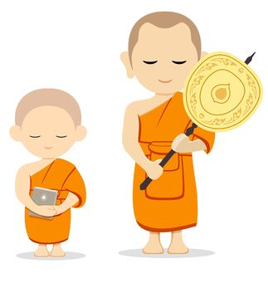
ประเพณีเกี่ยวกับการตาย
พิธีทำบุญ
นิยมทำบุญ 7 วัน 50 วัน 100 วัน หรือวันครบรอบวันตายของผู้ตาย การทำบุญ 7 วันนิยมนิมนต์พระสงฆ์เจ็ดรูปเท่านั้น เพราะถือเป็นงานอวมงคล เจ้าภาพจะทำบุญเลี้ยงพระตอนเช้า หรือตอนเพลแล้วมีเทศน์หลังจากทำบุญเลี้ยงพระ จะมีการบังสุกุลอุทิศส่วนกุศลแก่ผู้ตายทุกครั้ง การทำบุญเจ็ดวันเจ้าภาพก็จัดเป็นสังฆทานที่เรียกว่า มตกภัตต์ คือ
บรรจุสิ่งของต่างๆ ที่เป็นของแห้งใส่ลงในชามอ่าง กะละมังหรือกระบุง
พอพระสงฆ์ฉันภัตตาหารเสร็จแล้วจึงถวายสังฆทานที่จัดเตรียมไว้

Slide 15
ประเพณีเกี่ยวกับการตาย
พิธีฌาปนกิจ
ตอนเช้าหรือเพลมีการสวดพระอภิธรรม ทำบุญเลี้ยงพระ เทศน์ แล้วเมื่อถึงเวลาก็เชิญศพขึ้นเมรุหรือฌาปนกิจสถาน การเคลื่อนศพขึ้นสู่เมรุ นำศพเวียนซ้ายรอบเมรุสามรอบ แล้วจึงนำศพขึ้นตั้งบนเมรุ ใกล้เวลาฌาปนกิจเริ่มพิธีการทอดผ้าบังสุกุลโดยเชิญแขกผู้ใหญ่เป็นผู้ทอด แล้วนิมนต์พระสงฆ์ขึ้นชักผ้าบังสุกุลเสร็จแล้วถึงพิธีประชุมเพลิงถ้าเป็นศพได้รับพระราชทานเพลิง ประธานในพิธีจะเป็นผู้จัดเพลิงพระราชทานโดยการวางดอกไม้ขมาศพของพระราชพิธีก่อนแล้วจุดเพลิง จากนั้นผู้ร่วมพิธีวางดอกไม้จันทน์ หลังจากเผาจริงแล้ว ในเช้าวันรุ่งขึ้นจะมีพิธีเก็บอัฐิ

Slide 16
ประเพณีบวชนาค
คนไทยมีความเชื่อกันว่าเมื่อผู้ชายอายุครบ20 ปีบริบูรณ์แล้ว ควรบวชในบวรพระพุทธศาสนาระยะหนึ่ง การบวชผู้บวชจะถูกอบรมให้เป็นผู้มีจิตใจดีงาม รู้จักบาปบุญคุณโทษ โดยศึกษาพระธรรม คำสอนของพระพุทธศาสนา ถือว่าเป็น “คนสุก” คือได้บวชเรียนแล้ว
ผู้ที่ทำการบวชโดยพ่อแม่ ผู้ปกครอง จะพาไปพบเจ้าอาวาสของวัดที่จะบวชก่อนฤกษ์บวชประมาณ 1-2 สัปดาห์ และแจ้งความประสงค์ให้ทราบ เจ้าอาวาสก็มอบให้พระรูปใดรูปหนึ่งในวัดเป็นผู้สอนให้บวชขานนาคอยู่ประมาณ 4-5 วันจนขานได้ก่อนจะถึงวันบวช 1 หรือ 2 วัน ผู้บวชจะไปหาพระที่จะนำบวชเรียกว่า พระอุปปัชฌาย์ เพื่อรับทราบเวลาที่จะทำพิธีต่างๆ ในวันก่อนวันบวชนั้นส่วนมากจะมี พิธีทำขวัญนาค

Slide 17
ประเพณีบวชนาค
โดยอาจหาผู้มีความรู้ในการทำขวัญนาคมาร่วมพิธีกล่าวขานนาคให้ระลึกถึงพระคุณของบิดามารดา มีพิธีกรรมที่เกี่ยวร่วมและนิยมทำกันในตอนเย็นที่บ้าน “นาค” และทำพิธีถวายภัตตาหารพระภิกษุในตอนเช้าวันรุ่งขึ้นก่อนนำนาคเข้าสู่พิธีบวช มีการเชิญแขกและญาติพี่น้องมาร่วมในพิธีทำขวัญนาค ทำพิธีโกนผมบนศีรษะนาคโดยบิดา มารดา ญาติพี่น้อง คนแก่คนเฒ่า อาบน้ำ ทาขมิ้น นุ่งห่มใส่เสื้อผ้าแต่งตัวให้นาคตามพิธีกรรมอย่างสวยงาม ตกแต่งใส่เครื่องทอง

Slide 18
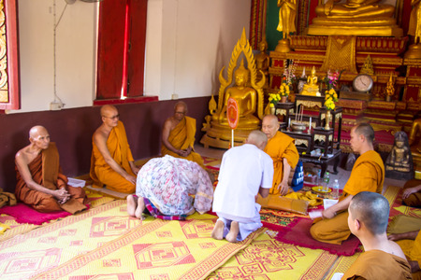
ประเพณีบวชนาค
วันรุ่งขึ้นก็นำนาคไปที่วัดซึ่งเจ้าของงานส่วนมากมักจัดขบวนแห่จากบ้านไปวัด บางท้องถิ่นมีการแห่โดยขี่ม้าหรือนั่งช้างไปก็มีแล้วแต่ประเพณีของท้องถิ่น เมื่อมาถึงวัดก็จะนำนาควนรอบโบสถ์ 3 รอบ แล้วนำเข้าโบสถ์ ต่อจากนั้นพระอุปัชฌาย์ และพระสงฆ์อื่นๆ ก็จะดำเนินการตามระเบียบ ประเพณีของสังคมต่อไปจนเสร็จพิธีเป็นพระภิกษุบวชใหม่

Slide 19
ประเพณีและวันสำคัญทางพระพุทธศาสนา
1.วันมาฆบูชา ตรงกับวันขึ้น 15 คํ่า เดือน 3 (หากตรงกับปีอธิกมาส คือ ปีที่มีเดือน 8 สองหน วันมาฆบูชาจะเลื่อนไปวันขึ้น 15 คํ่า เดือน 4) เป็นการประชุมใหญ่ของพระสาวก เรียกว่า จาตุรงคสันนิบาต เดือน 3 ณ วัดเวฬุวันมหาวิหารใกล้กรุงราชคฤห์
คำว่าจาตุรงคสันนิบาต แปลว่า การประชุมของพระสาวก ประกอบด้วยองค์ 4 หรือการประชุมพร้อมด้วยองค์สี่ ได้แก่
1. พระสงฆ์ที่มาประชุมวันนั้น ล้วนเป็นเอหิภิกขุอุปสัมปทา คือ ได้อุปสมบทโดยตรงกับพระพุทธเจ้า
2. พระสงฆ์เหล่านั้นเป็นพระอรหันต์ผู้ได้อภิญญา 6 ทั้งสิ้น
3. พระสงฆ์ที่ประชุมวันนั้นเป็นจำนวนถึง 1,250 องค์ มาประชุมโดยมิได้นัดหมายและพระพุทธเจ้าได้ทรงแสดงโอวาทปาติโมกข์
4. วันนั้นเป็นวันเพ็ญเดือนมาฆะ พระจันทร์เต็มดวงสมบูรณ์

Slide 20
ประเพณีและวันสำคัญทางพระพุทธศาสนา
2.วันวิสาขบูชา ตรงกับวันขึ้น 15 คํ่า เดือน 6
คำว่าวิสาขบูชา ย่อมาจากคำว่า “วิสาขปูรณมีบูชา” เป็นการบูชาพระในวันเพ็ญเดือนวิสาขะตรงกับวันเพ็ญขึ้น 15 คํ่า เดือน 6 ถ้าเป็นปีอธิกมาสก็เลื่อนไปเป็น 15 คํ่า เดือน 7
วันวิสาขบูชามีเหตุการณ์เกิดขึ้น 3 ประการ คือ
1. วันประสูติของพระพุทธเจ้า (เจ้าชายสิทธัตถะ) ณ สวนลุมพินีวัน ตรงกับวันขึ้น 15 คํ่า เดือน 6
2. วันตรัสรู้ของพระพุทธเจ้า ณ พระมหาโพธิบัลลังก์ ริมฝั่งแม่นํ้าเนรัญชราตะวันตก ตำบลอุรุเวลาเสนานิคม แคว้นมคธ ในตอนเช้ามืดของวันขึ้น 15 คํ่า เดือน 6 ปีระกา ก่อนพุทธศักราช 45 ปี
3. วันปรินิพพานของพระพุทธเจ้า ณ ระหว่างต้นสาละ 2 ต้น ในสาลวโนทยานของมัลล กษัตริย์ใกล้กรุงกุสินารา วันอังคารขึ้น 15 คํ่า เดือน 6 ปีมะเส็ง

Slide 21
ประเพณีและวันสำคัญทางพระพุทธศาสนา
3.วันอาสาฬหบูชา ตรงกับวันขึ้น 15 คํ่า เดือน 8 เป็นการบูชาในเดือน 8 ก่อนวันเข้าพรรษา
เหตุการณ์ที่เกิดในวันอาสาฬหบูชา
1. เป็นวันที่พระพุทธเจ้าทรงแสดงปฐมเทศนา เทศนากัณฑ์แรก คือ พระธัมจักกัปปวัตตนสูตร
2. เป็นวันเกิดพระอริยสงฆ์สาวกองค์แรก คือ ท่านอัญญาโกณฑัญญะซึ่งเป็นหนึ่งในปัญจวัคคีย์ทั้ง 5 ที่เคยรับใช้พระพุทธเจ้า เมื่อครั้งทรงบำเพ็ญทุกกรกิริยาเพื่อหาหนทางในการตรัสรู้ มีพระสาวก 5 รูป คือ พระโกณฑัญญะ พระวัปปะ พระภัททิยะ พระมหานามะ และพระอัสสชิ พระโกณฑัญญะผู้ได้ทรงเห็นธรรมเมื่อพระพุทธเจ้าสดับพระปฐมเทศนา ทรงบรรลุธรรม เป็นองค์แรก
3. เป็นวันเกิดพระสังฆรัตนะ ทำให้มีพระรัตนตรัย คือ พระพุทธ พระธรรม พระสงฆ์ครบ ทั้ง 3 รัตนะ (ดวงแก้ว 3 ดวงในพระพุทธศาสนา)

Slide 22
ประเพณีและวันสำคัญทางพระพุทธศาสนา
4.วันอัฏฐมีบูชา ตรงกับวันแรม 8 คํ่า เดือน 6 เป็นวันถวายพระเพลิงพระพุทธสรีรของพระสัมมา
สัมพุทธเจ้า หลังจากที่พระพุทธเจ้าทรงดับขันธปรินิพพานแล้ว 8 วัน
ข้อปฏิบัติของพระพุทธศาสนิกชนในวันสำคัญทางพระพุทธศาสนา
1. ในวันสำคัญทางพระพุทธศาสนาดังกล่าวตอนเช้าพุทธศาสนิกและลูกเสือควรเข้าวัดทำบุญ ตักบาตร รับอุโบสถศีล และฟังเทศน์ตามวัดในชุมชนของตนเอง หรือวัดที่คุ้นเคย
2. ในตอนคํ่า นำธูป เทียน ดอกไม้ไปประชุมพร้อมกันที่โบสถ์ หรือเจดียสถานเพื่อทำพิธีเวียนเทียน
3. เมื่อพระสงฆ์ประชุมพร้อมแล้ว คฤหัสถ์ทั้งหลายยืนถือธูป เทียน ดอกไม้ ประนมมืออยู่ถัดพระสงฆ์ออกไป เมื่อพระภิกษุที่เป็นประธานกล่าวนำบูชา ที่ประชุมทั้งหมดว่าตามพร้อมๆ กัน เมื่อกล่าวบูชาเสร็จ พระสงฆ์เดินนำหน้าเวียนขวารอบพระอุโบสถ หรือพระสถูปเจดีย์ 3 รอบ เรียกว่า
เวียนเทียน คฤหัสถ์ก็เดินตามอย่างสงบ

Slide 23
ประเพณีและวันสำคัญทางพระพุทธศาสนา
4. การวนรอบแรกให้ระลึกถึงพระพุทธคุณพระพุทธเจ้า ให้ระลึกในใจหรือกล่าวว่า
รอบแรก “พุทโธ” หรือ “อิปิติ โสภะคะวา อะระหังสัมมาสัมพุทโธ”
รอบที่สอง “ธัมโม” หรือ “สวากขาโต ภะคะวะตา ธัมโม”
รอบที่สาม “สังโฆ” หรือ “สุปะฏิปันโน ภะคะวะโต สาวะกะสังโฆ”
5. สิ่งที่เราควรทำเป็นพิเศษในวันนี้คือพิจารณาความหมายของการเว้นทำความชั่ว การทำความดี การทำจิตใจให้บริสุทธิ์หรือการบำเพ็ญประโยชน์ช่วยเหลือวัด
6. สำหรับภาครัฐบาล หน่วยงานทางราชการ คณะสงฆ์วัดต่างๆ และพุทธศาสนิกชนได้มีงานสัปดาห์ส่งเสริมพระพุทธศาสนา ณ มณฑลพิธีท้องสนามหลวง และพุทธมณฑล วัดต่างๆ

Slide 24
ประเพณีและวันสำคัญทางพระพุทธศาสนา
5.วันเข้าพรรษา แรกเริ่มตั้งแต่วันแรม 1 คํ่า เดือน 8 ไปจนถึงวันขึ้น 15 คํ่า เดือน 11 เป็นวันที่พระสงฆ์ต้องเข้าจำพรรษา จะไปค้างคืนที่อื่นไม่ได้ ต้องอยู่นอนประจำที่วัด 3 เดือน
6.วันออกพรรษา เป็นวันสิ้นสุดการอยู่จำพรรษาของพระสงฆ์ตลอด 3 เดือนในฤดูฝนจนถึงวันขึ้น 15 คํ่า เดือน 11 พระสงฆ์จะทำพิธีออกพรรษา ซึ่งเป็นสังฆกรรมอย่างหนึ่งเรียกว่าวันมหาปวารณา
7.พิธีตักบาตรเทโว คือ การทำบุญพิเศษในวันออกพรรษา พุทธศาสนิกชนนิยมไปตักบาตรที่วัดในวันแรม 1 คํ่า เดือน 11 เรียกว่า “การตักบาตรเทโว” เป็นวันที่พระพุทธเจ้าเสด็จลงมาจากสรรค์ชั้นดาวดึงส์ หลังจากที่ทรงประทับจำพรรษาอยู่ตลอด 3 เดือนเพื่อโปรดพุทธมารดา

Slide 25
พิธีกรรมในวันพระ (วันธรรมสวนะ) และวันอื่นๆ ที่เกี่ยวข้องกับพระพุทธสาศนา
วันธรรมสวนะ หรือวันพระ
ในหนึ่งเดือนจะมี 4 วัน คือวันขึ้น 8 คํ่า วันแรม 8 คํ่า วันขึ้น 15 คํ่า และวันแรม 15 คํ่า (ถ้าเดือนขาดจะเป็นวันแรม 14 คํ่า) ของทุกเดือน
คำว่า “สวนะ” แปลว่า การฟัง “ธรรมสวนะ” แปลว่า การฟังธรรม หรือแปลว่า กำหนด ประชุมฟังธรรม วันไปฟังเทศน์ วันในพระพุทธศาสนา เรียกว่า วันอุโบสถ ซึ่งแปลว่าวันจำศีลของอุบาสกอุบาสิกาผู้ต้องการบุญกุศลพิเศษ

Slide 26
พิธีกรรมในวันพระ (วันธรรมสวนะ) และวันอื่นๆ ที่เกี่ยวข้องกับพระพุทธสาศนา
ความสำคัญของวันธรรมสวนะ
1. เป็นวันที่พระสงฆ์และชาวพุทธมาประชุมพร้อมกัน โดยสนทนาธรรม
2. เป็นวันที่คนในครอบครัวได้มีกิจกรรมร่วมกัน
3. เป็นวันส่งเสริมอุบายในการอบรมสั่งสอนศีลธรรม หลักธรรม

Slide 27
พิธีกรรมในวันพระ (วันธรรมสวนะ) และวันอื่นๆ ที่เกี่ยวข้องกับพระพุทธสาศนา
การปฏิบัติตนในการไปวัด
1. การแต่งกายไปวัด ควรใช้เสื้อผ้าสีอ่อนๆ ไม่มีลวดลาย ผ้าไม่บางจนเกินไปไม่รัดรูป
2. การนำเด็กหรือบุคคลอื่นๆ ไปวัดควรอยู่ในความควบคุมได้
3. การเตรียมอาหารไปวัด อาหารที่เหมาะสมสำหรับการนำไปถวายพระภิกษุ ควรเป็นอาหาร
ที่รับประทานทั่วๆ ไป
4. การเตรียมตัวก่อนไปวัด
4.1 จัดทำภารกิจตนให้เรียบร้อยเพื่อจะได้ไม่ต้องกังวล
4.2 ระลึกถึงคุณพระรัตนตรัยทำให้ใจบริสุทธิ์
4.3 ทำจิตใจให้แจ่มใสระลึกถึงบุญกุศล และคุณความดีที่เคยปฏิบัติมา
4.4 เตรียมอุปกรณ์ทำบุญให้ครบ

Slide 28
พิธีกรรมในวันพระ (วันธรรมสวนะ) และวันอื่นๆ ที่เกี่ยวข้องกับพระพุทธสาศนา
5. การปฏิบัติตนโดยทั่วไปในงานวัด ให้สำรวมพึงระวังและปฏิบัติตนให้เหมาะสม
5.1 สำรวจ กาย วาจาใจ ให้สงบเรียบร้อย ปฏิบัติควบคุมกาย วาจา ใจ
5.2 งดสูบบุหรี่โดยเด็ดขาด
5.3 ควรนั่งตามระเบียบตามสถานที่ที่จัดกำหนดไว้
5.4 การประกอบศาสนาพิธี ควรเปล่งวาจาให้ชัดเจนโดยพร้อมเพรียงกัน
5.5 การสนทนากับพระภิกษุ หากเป็นผู้ชายไม่ค่อยมีระเบียบปฏิบัติที่เคร่งครัดเพียงแต่ให้ตระหนักว่าเป็นการสนทนากับพระ ใช้สรรพนามเรียกตนเองว่า “กระผม” หรือ “ดิฉัน” แล้วพิจารณาที่สถานะของท่าน โดยใช้สรรพนามแทนว่า “ท่าน” “พระคุณเจ้า” ตามความเหมาะสม

Slide 29
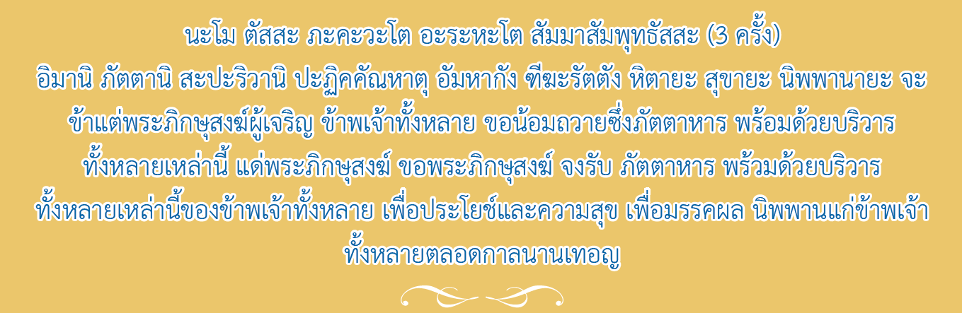
พิธีกรรมในวันพระ (วันธรรมสวนะ) และวันอื่นๆ ที่เกี่ยวข้องกับพระพุทธสาศนา
พิธีถวายสังฆทาน
เริ่มด้วยการจุดเทียนธูปบูชาพระรัตนตรัย อาราธนาศีล และสมาทานศีล
จากนั้นผู้ถวายประนมมือตั้งนะโม 3 จบ แล้วกล่าวถวายสังฆทาน

Slide 30
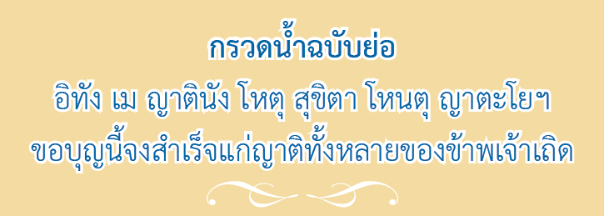
พิธีกรรมในวันพระ (วันธรรมสวนะ) และวันอื่นๆ ที่เกี่ยวข้องกับพระพุทธสาศนา
การกรวดนํ้า
หมายถึง การเทนํ้าสะอาดลงดินโดยไม่ต้องเอานิ้วรอง พร้อมกับกล่าวคำอุทิศบุญที่ตนได้กระทำให้ผู้ล่วงลับไปแล้ว เจ้ากรรมนายเวร และแก่สรรพสัตว์ที่ได้รับความทุกข์อยู่ เป็นต้น
การกรวดนํ้าด้วยตนเองหลังจากทำบุญและตักบาตรให้แก่พระภิกษุมาแล้ว เทนํ้าสะอาดลงดินซึ่งนิยมเทตามใต้ต้นไม้ยืนต้น แล้วกล่าวสั้นๆ ว่า

Slide 31
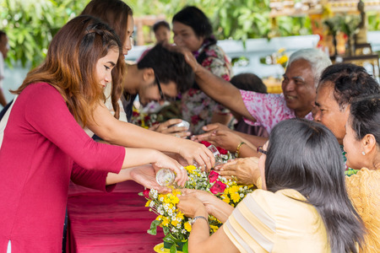
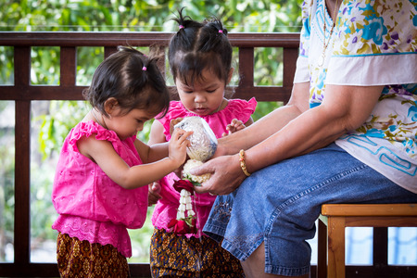
พิธีกรรมในวันพระ (วันธรรมสวนะ) และวันอื่นๆ ที่เกี่ยวข้องกับพระพุทธสาศนา
ประเพณีสงกรานต์
สงกรานต์กระทำกันในระหว่างวันที่ 13,14,15 ของเดือนเมษายน แต่เดิมประเพณีสงกรานต์มีขึ้น เพื่อต้อนรับพระอาทิตย์ เพราะในเดือนนี้พระอาทิตย์จะส่องตรงมาโลกเป็นเดือนที่ร้อนที่สุด จึงเป็นภูมิปัญญาชาวบ้านถือโอกาสรดนํ้าดำหัวผู้ใหญ่มีการละเล่นสาดนํ้า ให้ความเย็นฉํ่าดับความร้อนของอากาศในเดือนเมษายน
ต่อมาชาวไทยนับถือกันว่าวันสงกรานต์เป็นวันที่ระลึกถึง ปู่ ย่า ตา ยาย ที่ยังมีชีวิตอยู่และพบปะญาติพี่น้อง

Slide 32
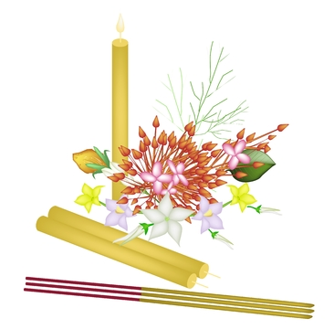
พิธีกรรมในวันพระ (วันธรรมสวนะ) และวันอื่นๆ ที่เกี่ยวข้องกับพระพุทธสาศนา
การบูชาพระสัมมาสัมพุทธเจ้า
1. อามิสบูชา เป็นการบูชาด้วยสิ่งของ เช่น ดอกไม้ธูปเทียน เป็นต้น
2. การปฏิบัติบูชา บูชาด้วยการปฏิบัติ ปฏิบัติตามคำสอนของพระพุทธเจ้า โดยเสียสละ ให้ทาน รักษาศีล

